Slide 1

Устройство персонального компьютера

Slide 2
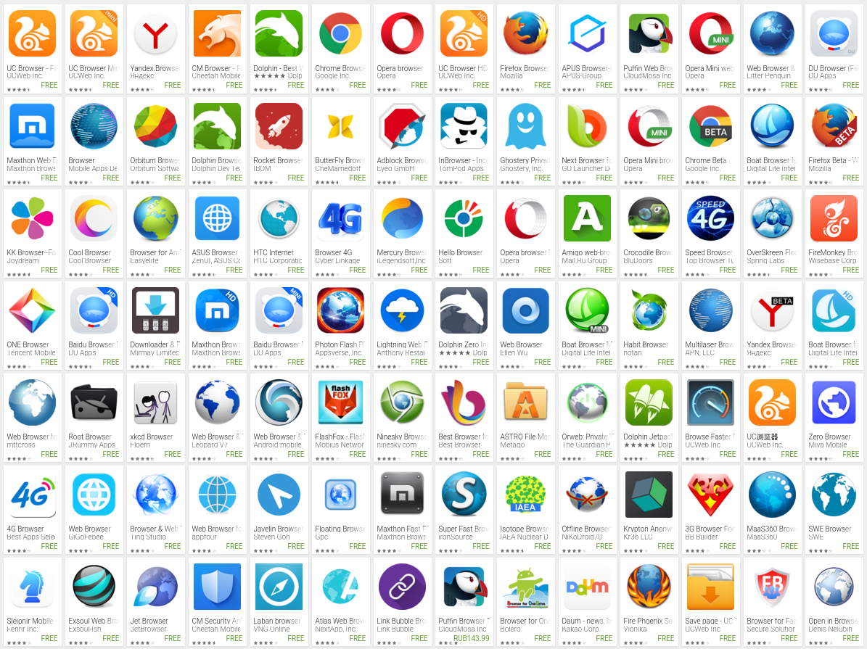
Основные аппаратные составляющие ПК
Компьютер = Hardware + Software

Slide 3
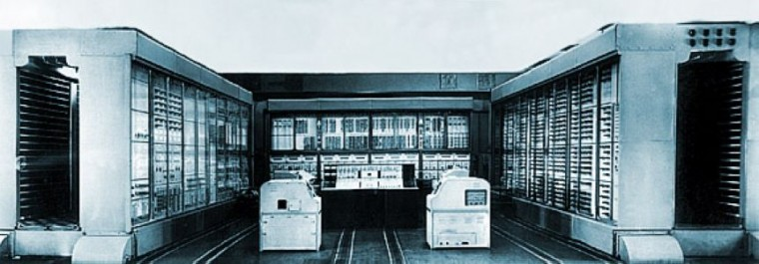
Структурная схема ЭВМ

Slide 4
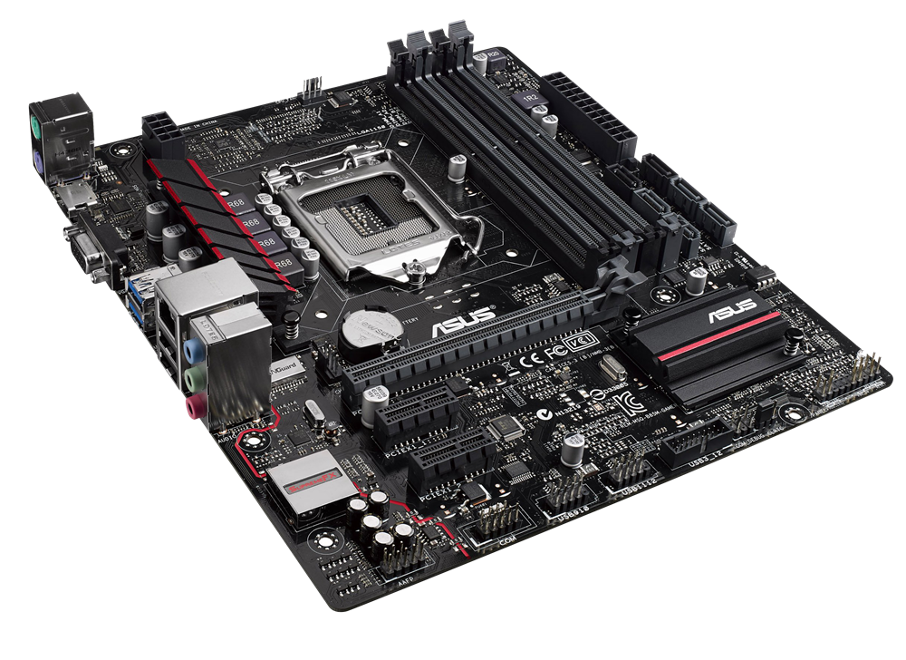
Материнская плата
Материнская плата – motherboard – это основная многослойная сложная печатная плата, которая обеспечивает связь и взаимодействие комплектующих компьютера.

Slide 5
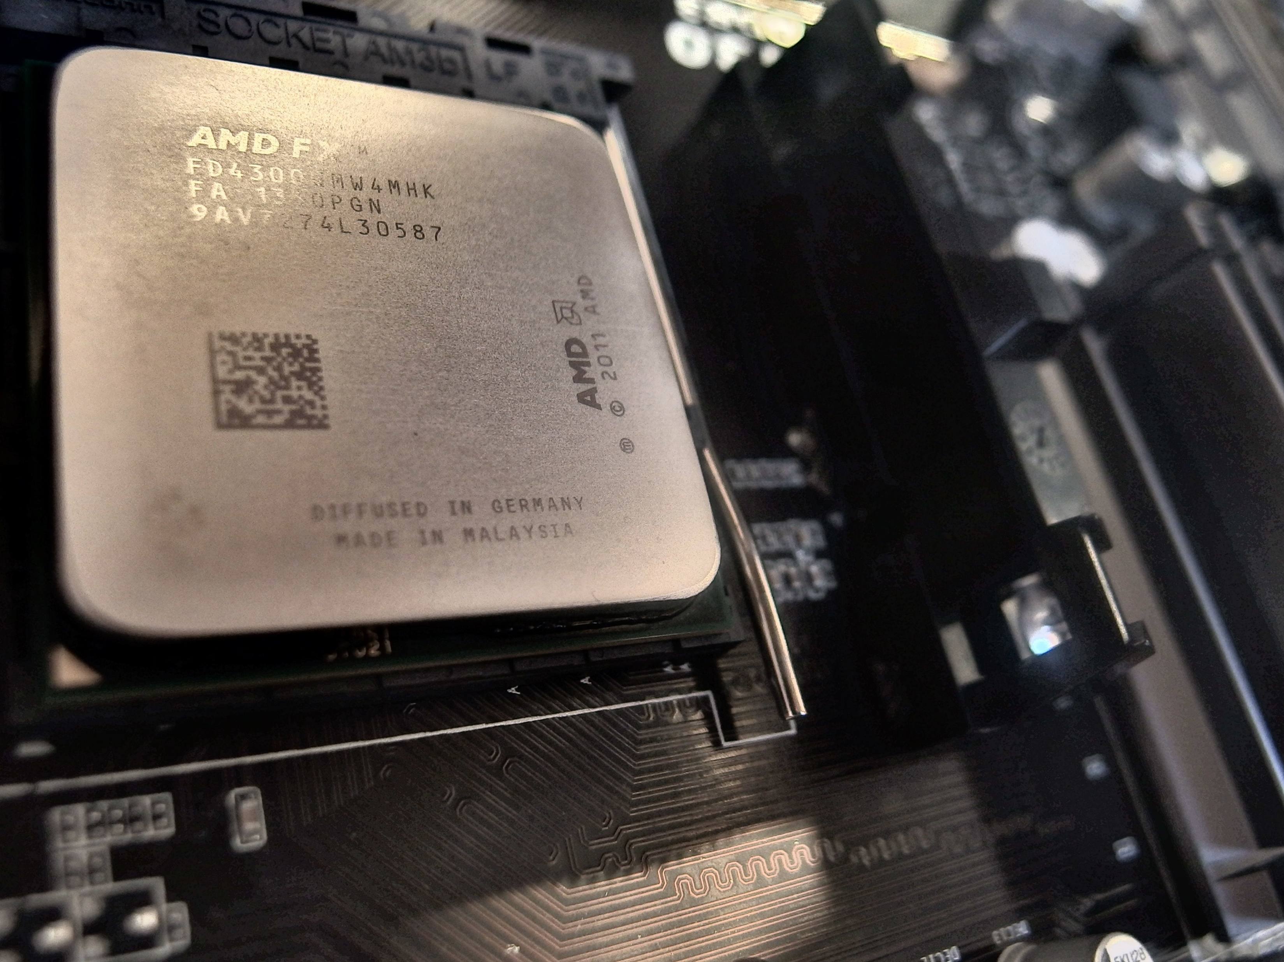
Процессор
Центральный процессор (ЦП, CPU) – Микропроцессор, выполняет команды по обработке данных.
Имеет три основные характеристики:
Модель
Тактовая частота
Разрядность

Slide 6
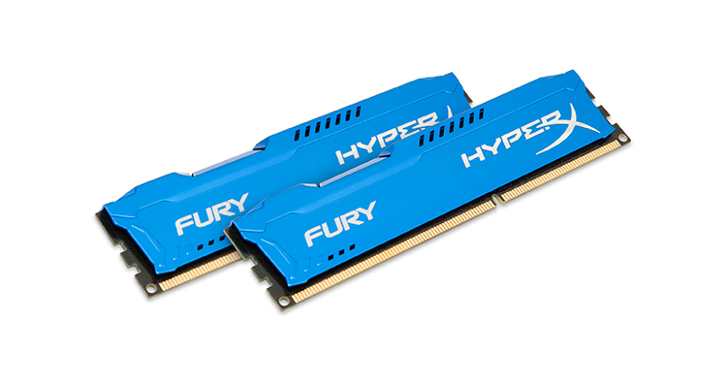
Оперативная память
Оперативная память(ОЗУ, RAM – Random Acces Memory – память с произвольным доступом)
Предназначена для записи, считывания и хранения программ, исходных данных, промежуточных и окончательных результатов.
Это изображение, автор: Неизвестный автор, лицензия: CC BY

Slide 7
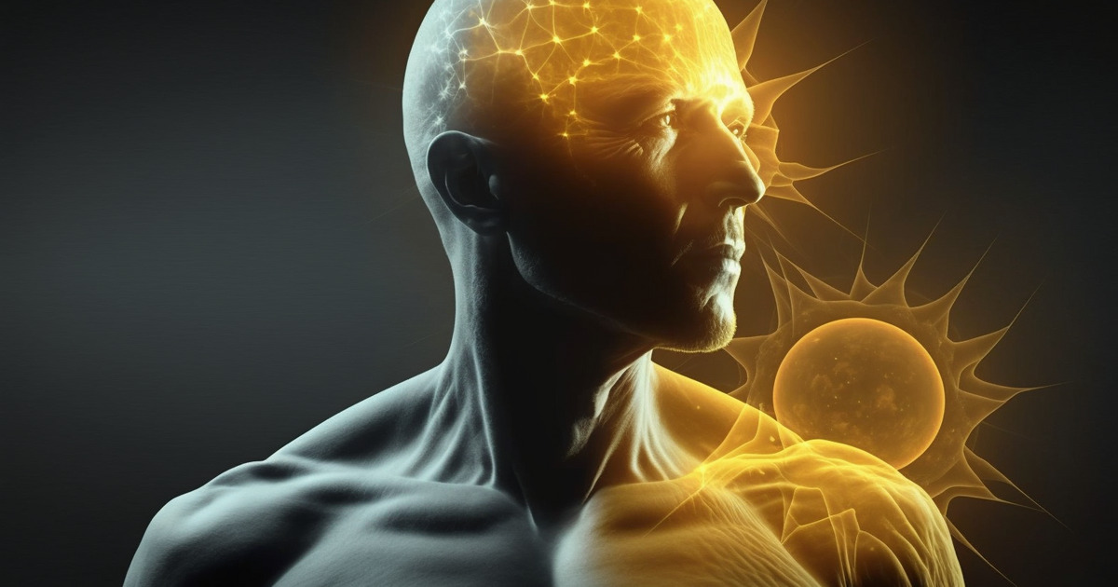
Постоянная память
Постоянная память (ПЗУ,ROM – Read Only Memory – Память только для чтения) содержит небольшой объем неизменяемых программ и данных.
Информация в ПЗУ «вшивается» заводом изготовителем, содержит в себе систему ввода-вывода (BIOS).

Slide 8
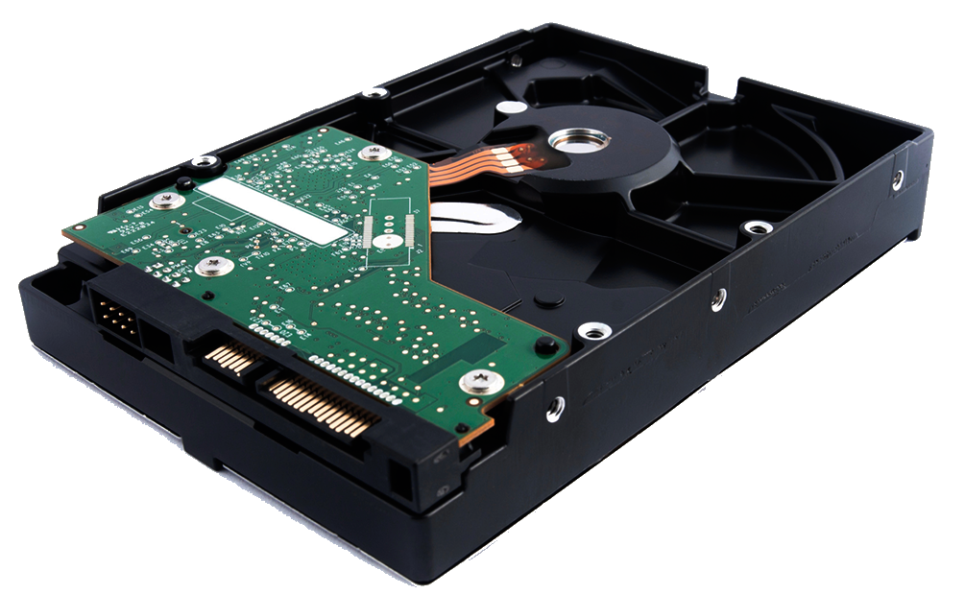
Винчестер
Жесткий диск, Hard Disk Drive (HDD) – устройство хранения информации, основанное на принципе магнитной записи.
Является основным накопителем данных в большинстве компьютеров.

Slide 9
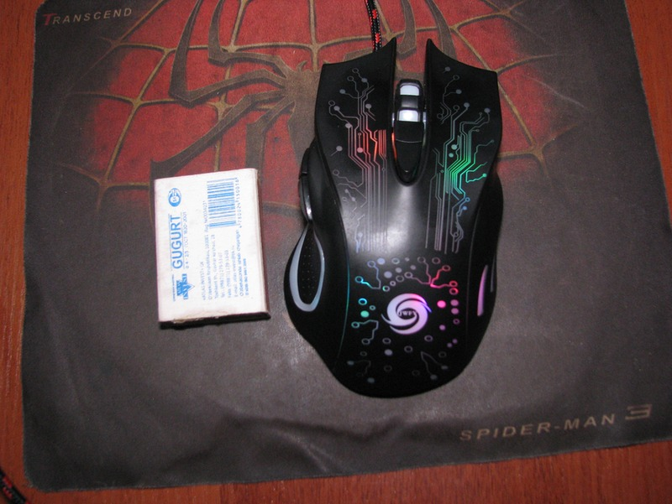
Внешние устройства ПК
Внешние устройства – предназначены для ввода информации

Slide 10
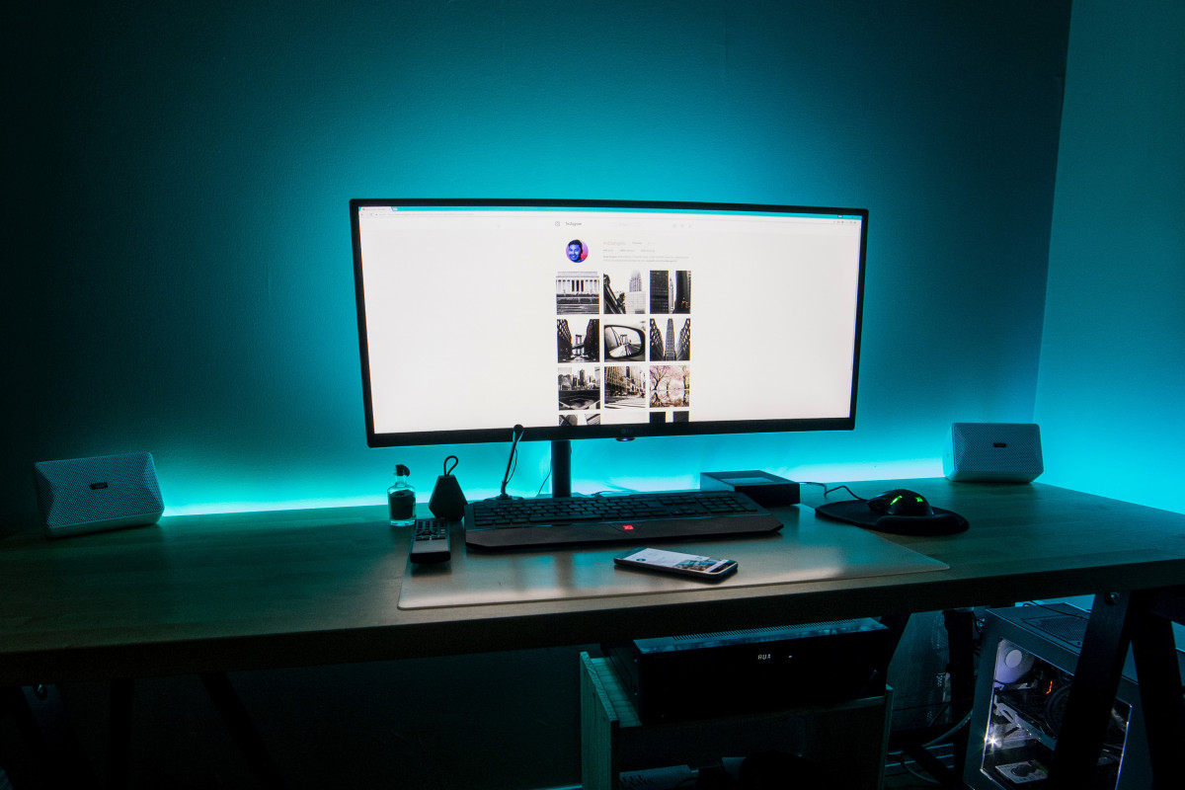
Монитор
Монитор(дисплей) – устройство отображения информации. Перед подачей на монитор изображение формируется в видеоадаптере(Видеокарта)

Slide 11
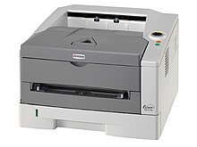
Принтеры и сканеры
Компьютерный принтер (англ. Printer – печатник) – устройство печати информации на твердый носитель, обычно на бумагу.
Принтеры бывают струйные, лазерные, матричные и некоторые другие, а по цвету печати многоцветные и монохромные.

Slide 12
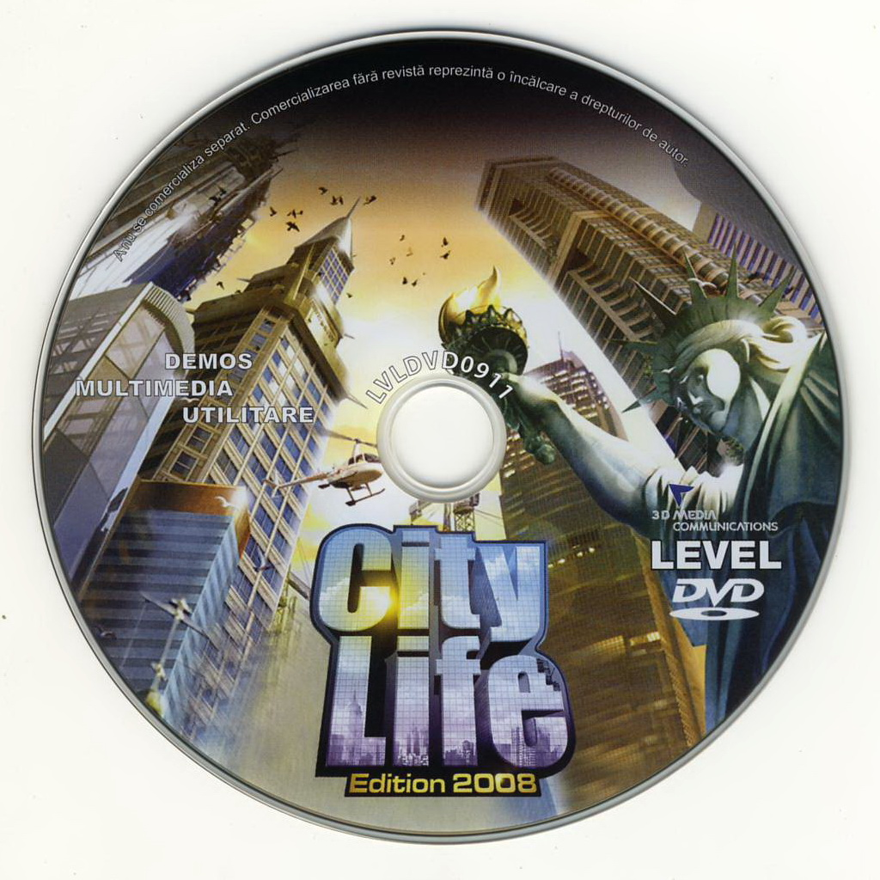
Внешние накопители
USB Flash Drive
Компакт – диск, Compact Disc (CD)
Цифровой видео диск, Digital Video Disc

Slide 13
Принципиальная ЭВМ

Slide 14
Персональный компьютер(ПК)
Аппаратное обеспечение (Hardware)
Программное обеспечение (Software)
Интернет
Состав ПК
Прикладное
Аппаратные Интерфейсы
Системное
Системы программирования

